Slide 1
第 4 章 习题讲解
P137 习题 4、6、8、9 题

Slide 2
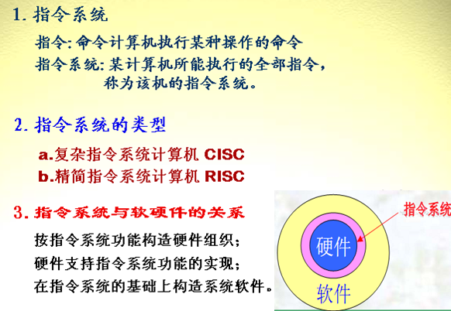

Slide 3
计算机系统的层次结构（软件）
由高级语言编译程序
支持执行。
第5层
高级语言层
编译程序
由汇编程序支持执行。
第4层
汇编语言层
汇编程序
由操作系统程序实现。
第3层
操作系统层
操作系统
由微程序解释机器指
令系统，属硬件级。
机器语言层
第2层
微程序
微指令直接由硬件执行。
微程序设计层
逻辑电路
第1层
微指令直接由硬件执行
••• <number>

Slide 4
指令系统的发展演变
CISC：复杂指令集（Complex Instruction Set Computer）
具有大量的指令和寻址方式（更接近高级程序语言）
80/20原则：80%的程序只使用20%的指令
大多数程序只使用少量的指令就能够运行。
RISC：精简指令集（Reduced Instruction Set Computer)
在数据通道中只包含最有用的指令
确保数据通道快速执行每一条指令
使CPU硬件结构设计变得更为简单

Slide 5
指令系统的发展演变
“复杂指令系统计算机”，简称CISC（Complex Instruction Set Computer）
  指令格式不固定，寻址方式丰富，功能复杂
  一些比较简单的指令，在程序中仅占指令系统中指令总数的20%，但出现的频率却占80%；占指令总数20%的最复杂的指令，却占用了控制存储器容量的80%，且使用频率却不高。

Slide 6
指令系统的发展演变
精简指令系统计算机（Reduced Instruction Set Computer，简称RISC）
RISC体系结构的三个要素：
  一个有限的简单指令集。
  CPU配备大量的通用寄存器。
  强调指令流水线的优化。

Slide 7
RISC的特点
指令系统的发展演变
  （1） 指令系统设计时选择一些使用频率较高的简单指令，且选择一些很有用但不复杂的指令。
  （2） 指令长度固定，指令格式种类少，寻址方式种类少。
  （3） 只有取数/存数指令访问存储器，其余指令的操作都在寄存器之间进行。

Slide 8
RISC的特点
指令系统的发展演变
  （4） 采用流水线技术。超级标量及超级流水线技术，增加了指令执行的并行度，使得一条指令的平均指令执行时间小于一个机器周期。
  （5） CPU中通用寄存器数量相当多，可以减少访存次数。
  （6） 以硬布线控制逻辑为主，不用或少用微码控制。
  （7） 采用优化的编译程序，力求有效地支持高级语言程序。

Slide 9
一、指令的基本格式
指令是由操作码和地址码两部分组成的:
操作码字段（OP） | 地址码字段（A）
操作码：用来指明该指令所要完成的操作，如加法、减法、传送、移位、转移等等。
  位数反映了机器的操作种类，也即机器允许的指令条数，如果操作码有n位二进制数,则最多可表示2^{n}种指令。
地址码：用来寻找运算所需要的操作数（源操作数和目的操作数）。
  地址码包括：源操作数地址、目的操作数地址和下一条指令的地址。通常还包含寻址方式码 。
  A的位数越多，在内存中访问的范围（寻址范围）越大。
  地址含义：主存的地址、寄存器地址或者I/O设备地址。

Slide 10
二、指令分类
按照功能分类
按照操作码分类
按照指令字长分类
按照地址码分类
操作码扩展技术

Slide 11
1、按照功能分类
1．数据传送指令
存数取数指令，传送指令，成组传送，字节交换，清累加器AC,堆栈指令等。
功能：M ↔M、R ↔ R、M ↔ R
2. 算术逻辑运算指令
功能：实现数据信息的加工，代码的转换、判断等。
①. 算术运算指令
定/浮点加减乘除、求补、算术移位、比较等。
② 逻辑运算指令
‾‾、∧、∨、⊕、逻辑移位、装配、拆卸等。

Slide 12
1、按照功能分类
3. 程序控制指令
功能：控制指令的转向
包括：无条件转移，条件转移，调用，返回，
中断返回等指令。
4.I/O指令
功能：
① 控制外设的动作；
② 测试外设的工作状态；
③ 实现外设与主机间的数据交换。
5.其他指令
PSW的置位、复位，测试指令，堆栈指令，特权指令，停机指令，控制台指令等。

Slide 13
2、按照操作码分类
IBM370指令格式
是一种可变字长形式
单字长指令：
OP
OP
操作数地址
双字长指令：
三字长指令：
OP
操作数地址1
操作数地址2

Slide 14
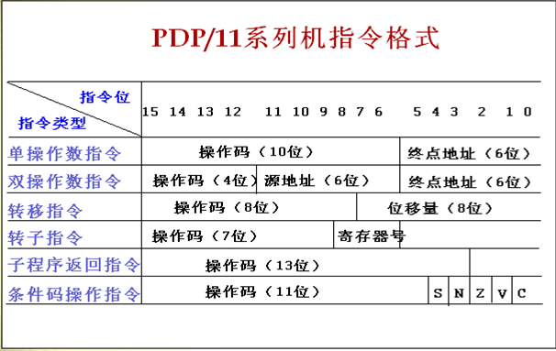
2、按照操作码分类

Slide 15
例：
操作码扩展技术
OP | A₁ | A₂ | A₃
0000 0001 : 1110 | A₁ A₁ : A₁ | A₂ A₂ : A₂ | A₃ A₃ : A₃
4位操作码,15条三地址指令
1111 1111 : 1111 | 0000 0001 : 1110 | A₂ A₂ : A₂ | A₃ A₃ : A₃
8位操作码,15条二地址指令
1111 1111 : 1111 | 1111 1111 : 1111 | 0000 0001 : 1110 | A₃ A₃ : A₃
12位操作码,15条一地址指令
1111 1111 : 1111 | 1111 1111 : 1111 | 1111 1111 : 1111 | 0000 0001 : 1111
16位操作码

Slide 16
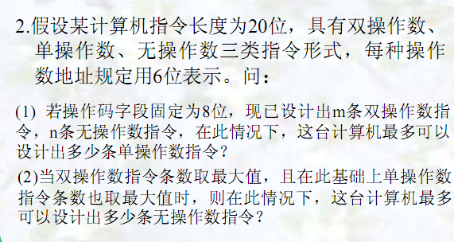
第4章 典型习题与解答

Slide 17
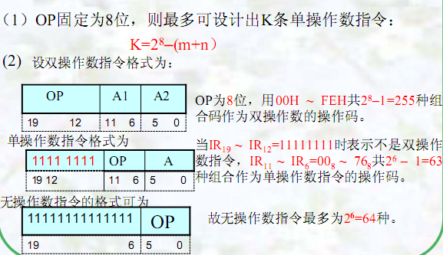
第4章 典型例题

Slide 18
4、按照地址码分类
三地址指令
OP | A₁ | A₂ | A₃
指令意义：
(A₁) OP (A₂) → A₃
优点：适用于需保留操作数的场合。
缺点：指令码长。所以只在字长较长的大、中型机中 使用，而小型、微型机中很少使用

Slide 19
4、按照地址码分类
二地址指令
op | A₁ | A₂
指令意义：
（A₁）OP（A₂）→A₁
特点
①指令码长度适中，使用方便。
②执行指令后，目的地址A₁ 中的操作数被运算结果所取代。

Slide 20
4、按照地址码分类
二地址指令
按操作数的来源分 RR型、SS型和RS型三种
RR型指令
---两个操作数均来自寄存器的指令
SS型指令
---两个操作数均来自内存的指令
RS型指令
---操作数分别来自寄存器和内存的指令

Slide 21
4、按照地址码分类
一地址指令
OP | A
指令意义：
①对于单操作数指令
OP (A) → AC
AC——累加器
例如 LDA 48指令，执行(MEM)48→ AC的操作。
②对于双操作数指令
（AC）OP（A）→AC
A——显地址
AC——隐含地址，是隐含的寻址方式
优点：特别适用于只需一个地址的指令，指令字长度短。
例如：“+1”、“-1”、“求反”等指令。
缺点：对于两个操作数都来自内存的运算，速度慢。

Slide 22
4、按照地址码分类
OP
零地址指令
  不涉及操作数：如NOP、HLT指令
  操作数隐含：如PUSH、POP指令

Slide 23
第4章 习题讲解
【题4-5】指令格式结构如下所示，试分析指令格式及
寻址方式的特点。
15 12 | 11 9 | 8 6 | 5 3 | 2 0
OP | 寻址方式 | 寄存器 | 寻址方式 | 寄存器
答:
① 所示指令是单字长二地址指令。
② 操作码字段OP有4位，可以指定2⁴＝16条指令。
③ 寻址方式有2³＝8种，可以是RR、RS或SS型指令。

Slide 24
2、指令的寻址方式
1． 什么叫寻址方式？（编址、选址、定址方式）
形成操作数地址或指令地址的方法方式。
2． 术语
形式地址D
—指令中给出的地址码。
有效地址E
—操作数（或指令）的真实地址。

Slide 25
一、指令寻址
1、 顺序寻址方式
  控制器中使用程序计数器PC来指示指令在内存中的地址。在程序顺序执行时，指令的地址码由PC自加1得出。
  指令在内存中按顺序存放，当顺序执行一段程序时，根据PC从存储器取出当前指令， PC自动＋1，然后执行这条指令；接着又根据PC指示从存储器取出下一条指令， PC自动＋1， 执行……。
2、跳跃寻址方式
  当程序执行转移指令时，程序不再顺序执行，而是跳转到另一个地址去执行，此时，由该条转移指令的地址码字段可以得到新指令地址，然后将其置入PC中。
应用：
① 程序转移、子程序调用、程序中断；
② 循环程序。

Slide 26
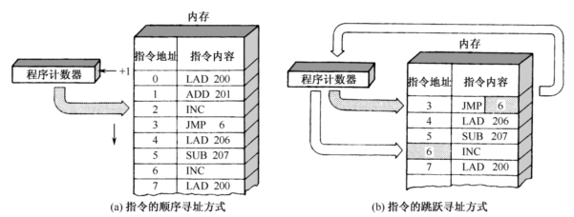
一、指令寻址
1、 顺序寻址方式
2、跳跃寻址方式

Slide 27
二、数据寻址
1、隐含寻址
2、立即寻址
3、直接寻址
4、间接寻址
5、寄存器寻址
6、寄存器间接寻址
7、偏移寻址： 变址寻址/基址寻址 /相对寻址
8、段寻址
9、堆栈寻址

Slide 28
第4章 习题讲解
【题4-6 】 R为变址寄存器， R1为基址寄存器，PC为程序计数器
OP | I | X | D
解：
寻址方式
I
X
有效地址E
（1）直接寻址
（1）
0
00
E＝D
（2）相对寻址
（2）
0
01
E＝（PC）±D
（3）变址寻址
（3）
0
10
E＝（R）±D
（4）基址寻址
（4）
0
11
E＝（R₁）±D
（5）间接寻址
（5）
1
00
E＝（D）
（6）寄存器二次间址
（6）
1
11
E＝（（R₁）±D ）
D=0

Slide 29
第4章 习题讲解
[题4-8] 某机字长为32位，主存容量为1M，单字长指令，有50种操作码，采用寄存器寻址、寄存器间接寻址、立即、直接等寻址方式。CPU中有PC、IR、AR、DR和16个通用寄存器。问： （1）指令格式如何安排？（2）能否增加其它寻址方式？
（1）解：
① 50种操作码，则字段OP必须有6位，可以指定2⁶＝64条指令。
② 16个通用寄存器，则寄存器标志必须有4位，可以指定2⁴＝16个寄存器。
③ 至少4种寻址方式，则寻址标志必须有2位，可以指定2²＝4种寻址方式。

Slide 30
单字长单地址指令：
31 26 | 25 24 | 23 20 | 19 0
OP | 寻址方式 | 寄存器 | 位移量D
单字长二地址指令：
31 26 | 25 24 | 23 20 | 19 16 | 15 0
OP | 寻址方式 | 源寄存器 | 目的寄存器 | 位移量D
（2）解：可以增加其他寻址方式，寻址标志位扩充到2位以上，原因如下：
① 主存容量1M，要求寻址空间2²⁰＝1MB。
② 寄存器字长32位，可以寻址空间2³²＝4GB；可以满足题目的要求

Slide 31

第4章 习题讲解
寄存器寻址方式：
存储器
寄存器堆
指令
寄存器号
操作数
寄存器间接寻址方式：
寄存器堆
EA
操作数
寄存器号
指令

Slide 32
第4章 习题讲解
[题4-9] CPU中有16个32位通用寄存器，设计一种能容纳64种操作的指令系统。如果采用通用寄存器作基址寄存器，则RS型指令的最大存储空间是多少？
解：
① 64种操作码，则字段OP必须有6位，可以指定2⁶＝64条指令。
② 16个通用寄存器，则寄存器标志必须有4位，可以指定2⁴＝16个寄存器。
③ 题目要求基址寻址，而且是RS型指令，所以肯定是单字长二地址指令

Slide 33
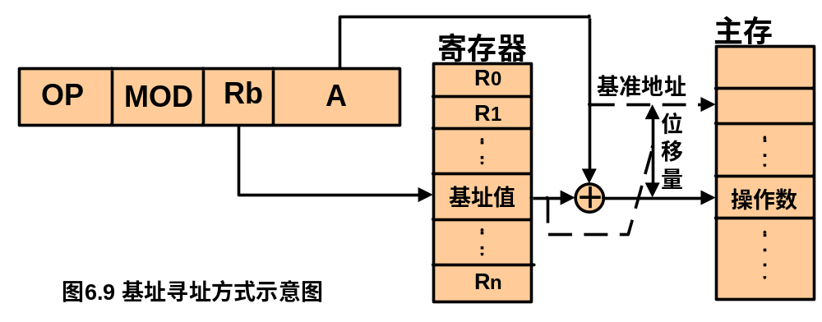
单字长二地址指令：
31 26 | 25 22 | 21 18 | 17 0
OP | 源寄存器 | 目的寄存器 | 位移量D
① 寄存器字长32位，可以寻址空间2³²B；
② 位移量D字长18位，可以寻址空间2¹⁸B；
③ 所以最大寻址空间2³²+2¹⁸＝4G+256K B。

Slide 34
指令系统 举例
不用专门的MOD字段指出寻址方式，寻址方式由指令码定义。
1. MOV1 #DATA , Rd ;
DATA→Rd
0000 | ** | Rd
DATA
2. MOV2 Rs, [Addr];
(Rs)→Addr
0001 | Rs | **
Addr
3. ADD [Addr], Rd;
(Addr)+(Rd)→Rd
0100 | ** | Rd
Addr

Slide 35
4. IN Rd,[Addr];
(Port Addr)→Rd
11 | 0000 | Rd
Port Addr
5. OUT [Addr],Rs;
(Rs)→ Port Addr
11 | 0001 | Rs
Port Addr
6. Jmp [Addr];
(Addr)→ PC
11 | 0010 | **
Addr
7. HLT
11 | 0011 | **
8. DEC Rd；(Rd)-1 →Rd
11 | 0100 | Rd
9. INC Rd；(Rd)+1 →Rd
11 | 0101 | Rd
JZ Addr；FZ=1,则Addr→PC; 否则结束
11 | 0110 | **
Addr

Slide 36
程序 | 功能 | 汇编结果 (M地址：机器指令)
MOV1 #04H,R1 | 04H→R1 | 00H:00000001
 |  | 01H:00000100
MOV2 R1, [11H] | (R1)→11H | 02H:00010100
 |  | 03H:00010001
IN [01H], R1 | (INPUT DEVICE)→R1 | 04H:11000001
 |  | 05H:00000001
MOV2 R1, [10H] | (R1)→10H | 06H:00010100
 |  | 07H:00010000
IN [01H], R1 | (INPUT DEVICE)→(R1) | 08H:11000001
 |  | 09H:00000001
ADD [10H], R1 | (10H)+(R1)→R1 | 0AH:00100001
 |  | 0BH:00010000
OUT R1, [02H] | (R1)→OUTPUT DEVICE | 0CH:11000101
 |  | 0DH:00000010
JMP [11H] | (11H)→PC | 0EH:11001000
 |  | 0FH:00010001

Slide 37
课堂练习
设某8位计算机指令格式如下：
OP（4位） | SR（2位） | DR（2位）
A DDR/ DATA / DISP
其中， SR为源寄存器号， DR为目的寄存器号，指令第二字为地址、数据或偏移量。
注意：除了HALT指令为单字指令外，其他指令均为双字指令；

Slide 38
下面是该模型机的指令系统的一部分：
指令助记符 | 功能 | OP
MOV1 DR,DATA | DATA→DR | 0000
MOV2 [ADDR],SR | SR→ADDR | 0001
ADD DR,[[ADDR]] | （DR）＋（（ADDR））→DR | 1000
SUB DR,[SI+ADDR] | （DR）－（（SI）+ADDR）→DR | 1001
JMP DISP | （PC）＋DISP→PC | 1100
…… | …… | ……
HALT | 停机 | 1111

Slide 39
内存地址的部分单元内容如下：
单元地址 | 内容 | 单元地址 | 内容 | 单元地址 | 内容
10H | 80H | 20H | 01H | 24H | 91H
11H | 90H | 21H | 23H | 25H | 01H
12H | 10H | 22H | 81H | 26H | F0H
13H | 11H | 23H | 12H | 27H | 20H
若（PC）＝20H，变址寄存器（SI）＝10H，则此时启动程序执行，问执行了几条指令程序停止？写出每条指令的助记符、寻址方式、EA、操作数和执行结果。

Slide 40
内存地址的部分单元内容如下：
单元地址 | 指令码 | 助记符 | 寻址方式 | EA | 操作数 | 执行结果
20H | 01H | MOV1 R1,23H | 立即数 | ―― | 23H | （R1）＝23H
21H | 23H
22H | 81H | ADD R1, [[12H]] | 间接寻址 | （12H）＝10H | （10H）＝80H | （R1）＝23H＋80H＝0A3H
23H | 12H
24H | 91H | SUB R1, [SI+01H] | 变址寻址 | （SI）+01H＝11H | （11H）＝90H | （R1）＝0A3H－90H＝13H
25H | 01H
26H | F0H | HALT | ―― | ―― | ―― | ――

